Slide 1
Чат-бот для социальной сети ВКонтакте «Инфо-Бот»
Выполнили: Антипин Егор Деменев Максим

Slide 2
Описание
Инфо-бот поможет узнать интересующую вас информацию, найти географический объект на карте, узнать курс валют, погоду в вашем городе, свежие новости, найти организации (аптеки, автосалоны) в любом городе.

Slide 3
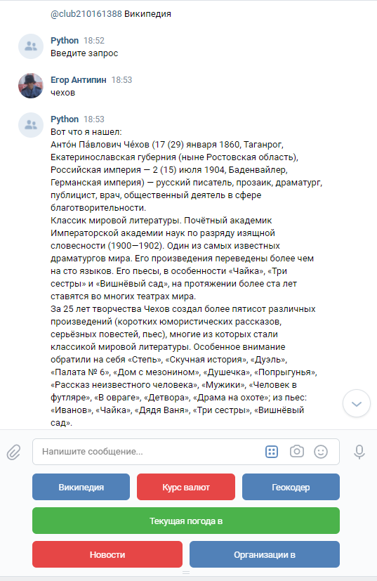
Функционал
Википедия:

Slide 4
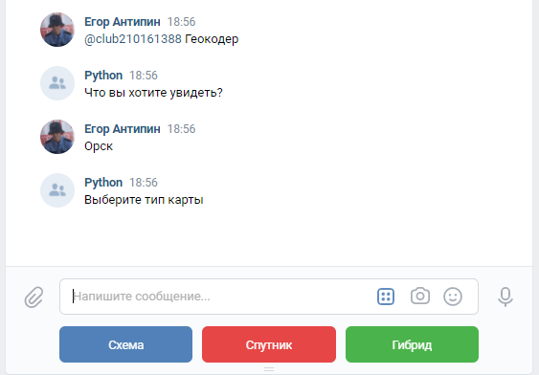
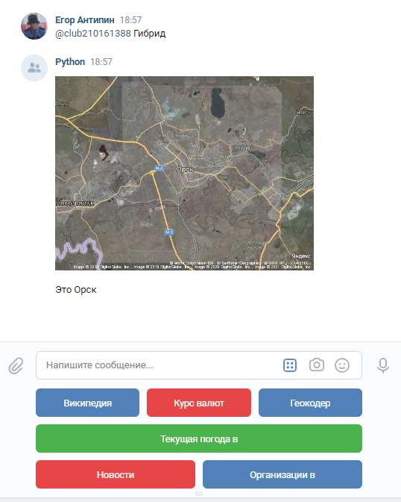
Геокодер:

Slide 5
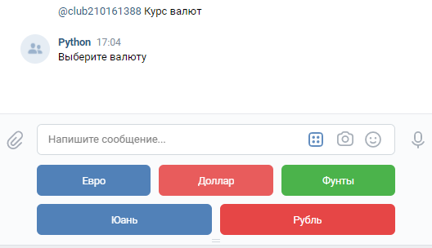
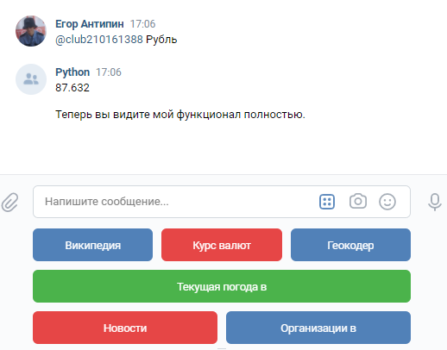
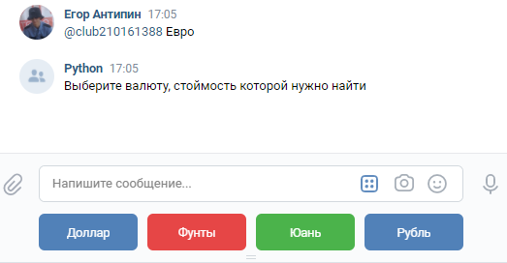
Курс валют:

Slide 6
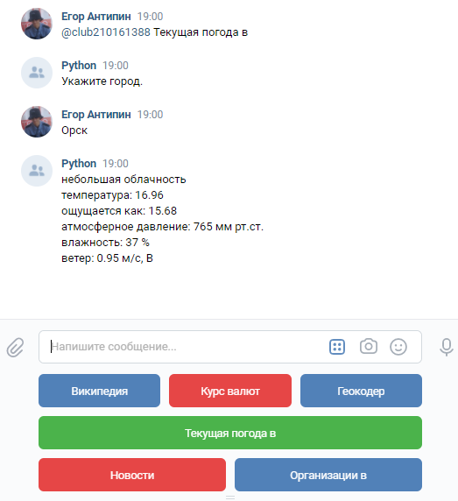
Текущая погода в любом городе:

Slide 7
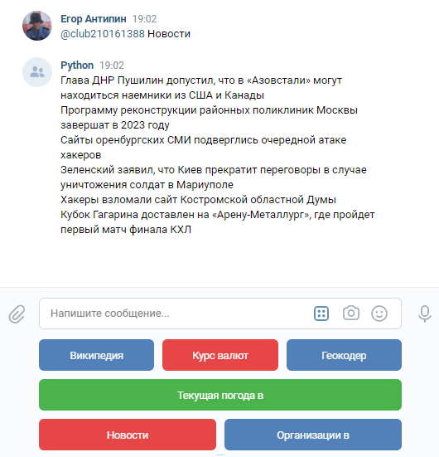
Новости:

Slide 8
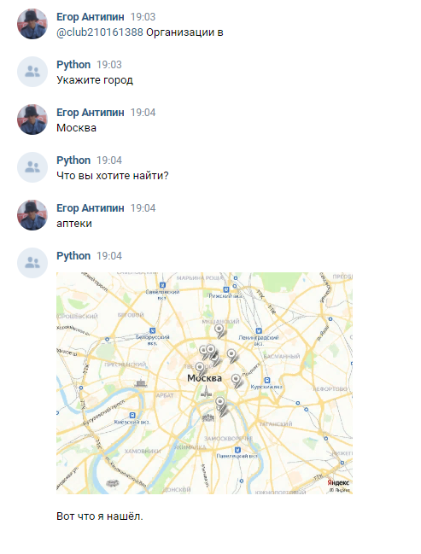
Местонахождение организаций в любом городе:

Slide 9
Библиотеки и технологии
Технологии:
Работа с ORM-моделями, с контекстом пользователя, загрузка и использование изображений, использование стороннего API(Yandex.Maps Static API), хранение данных в БД, хостинг.
Библиотеки:
sys, vk_api, os, random, wikipedia, requests, bs4, pymorphy2, sqlalchemy

Slide 10
Спасибо за внимание!

